Slide 1
Найти значение суммы 6 и 4
Найти значение разности 10 – 5
Записать число, которое следует за 6 Записать число, которое предшествует 6
Записать число 1…3
Запишите число, в котором 4 ед. 1 дес.
Сколько пальцев на левой руке?

Slide 2
ш – 7 н – 2 р – 10 и – 14 е - 5
решение

Slide 3
ТЕМА – РЕШЕНИЕ ЗАДАЧ
ЦЕЛЬ- ЗАКРЕПИТЬ УМЕНИЕ РЕШАТЬ ЗАДАЧИ

Slide 4
ЗАДАЧИ:
- ЗАКРЕПИТЬ УМЕНИЕ ПИСАТЬ КРАТКУЮ ЗАПИСЬ К ЗАДАЧЕ
- ПРОЧИТАТЬ СКАЗКУ «КОЛОБОК»
- ЗАКРЕПИТЬ УМЕНИЕ ВЫБИРАТЬ РЕШЕНИЕ К ЗАДАЧЕ
- НАУЧИТЬСЯ РИСОВАТЬ
- РАЗВИВАТЬ СВОЁ МЫШЛЕНИЕ
- РАЗВИВАТЬ МЫШЛЕНИЕ СОСЕДА

Slide 5
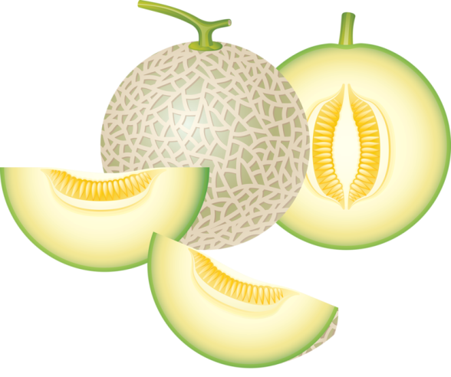
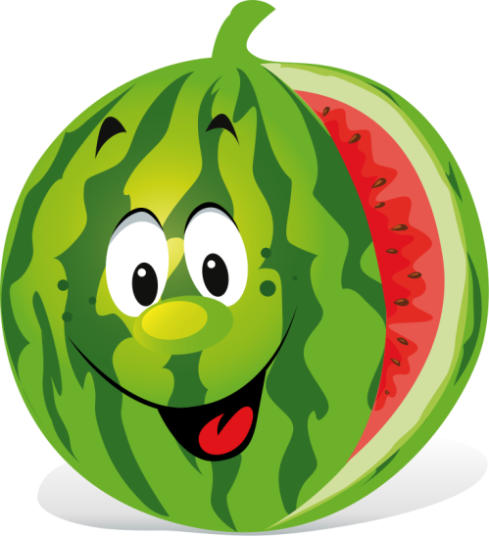

Арбуз, дыня и тыква весят четыре, пять и шесть килограмм. Арбуз тяжелее, чем дыня, но легче, чем тыква….
Что сколько весит?
6 кг
5 кг
4 кг

Slide 6

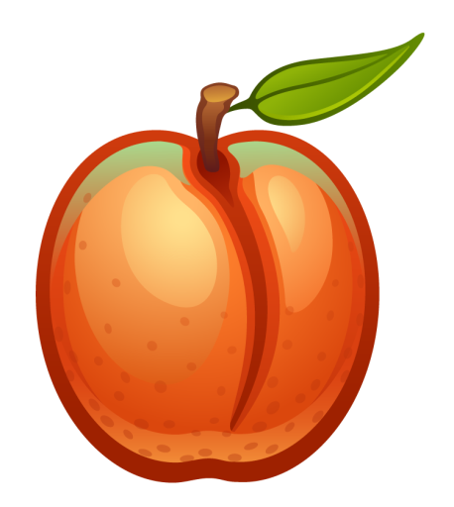

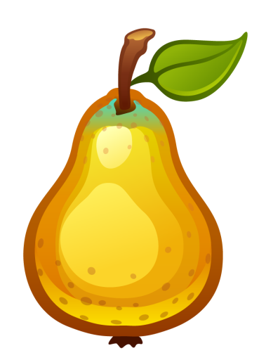


Серёжа любит ягоды, а Саша- абрикосы и фрукты.
Кто что любит?
Серёжа
Саша

Slide 7
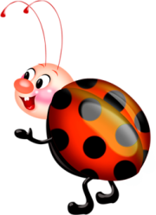
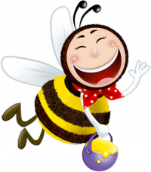
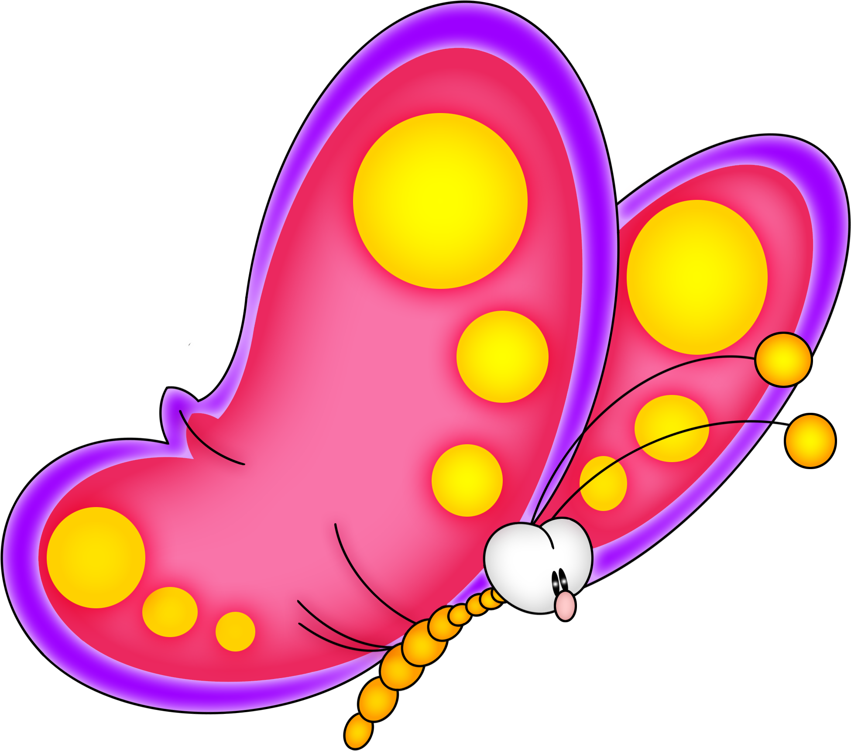
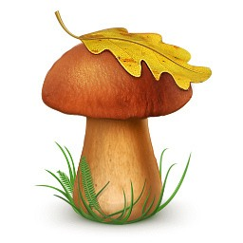


Божья коровка села не на цветок и не на листок, пчёлка села не на грибок и не на цветок.
Рассади насекомых правильно.

Slide 8


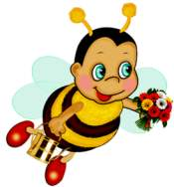


У Саши в альбоме 8 открыток, а у Коли - на 5 открыток меньше. Сколько открыток лежит в альбоме у Коли ?
3
2
4
6
7
9
8
10
5
1

Slide 9
В кафе привезли 9 тортов, в первый день продали 7 тортов. Сколько тортов осталось в кафе для продажи на второй день?
2
6
5
1

Slide 10
На полке лежало 10 журналов. Миша взял почитать журналы. Сколько журналов осталось лежать на полке?
2
4
6
7
9
8
10
5
1

Slide 11
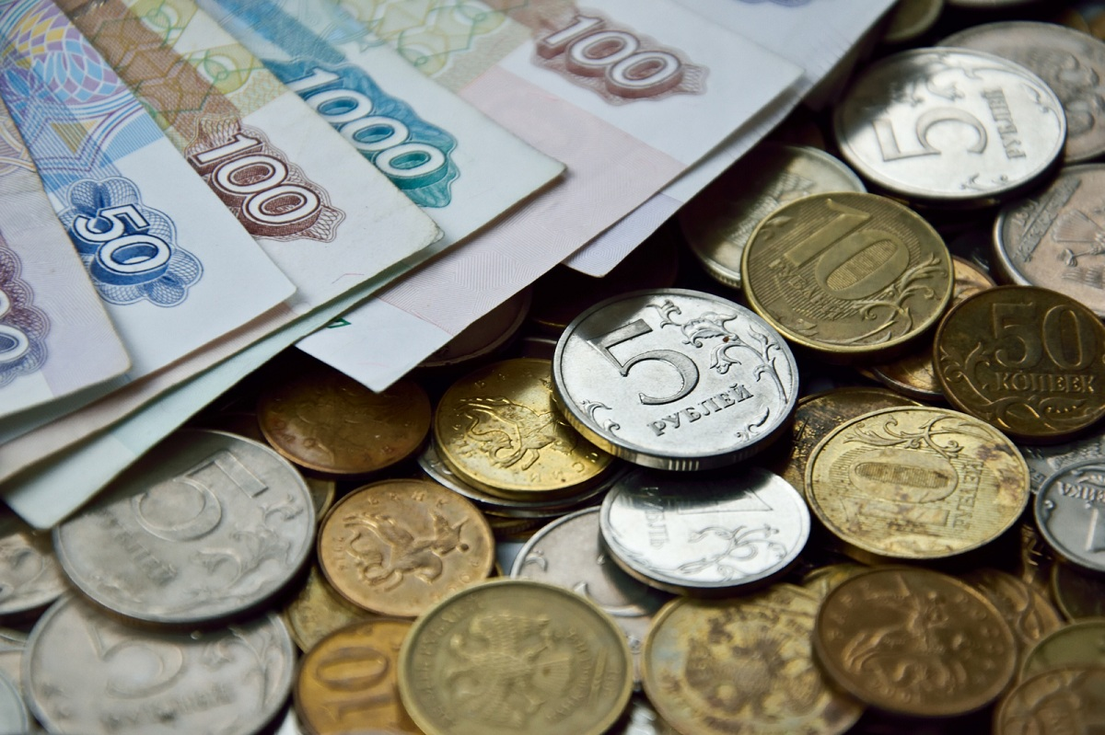

Slide 12
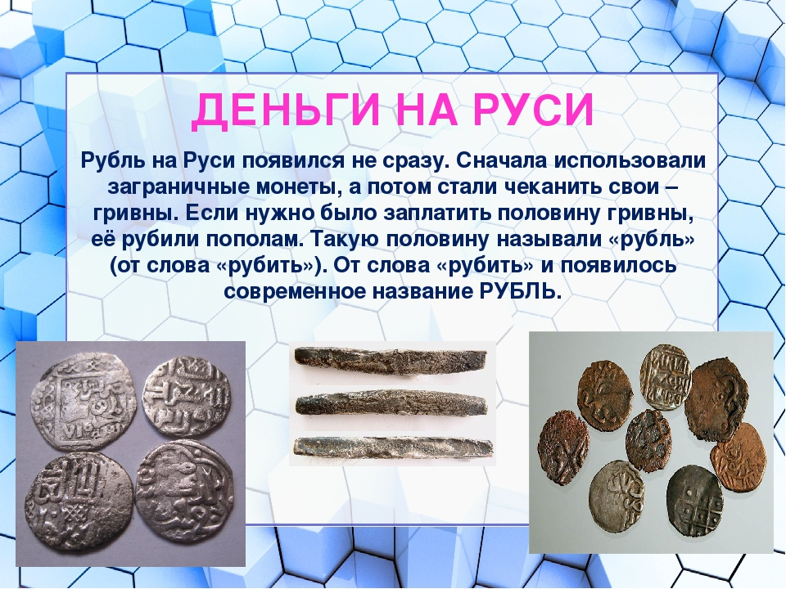

Slide 13
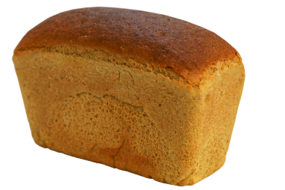
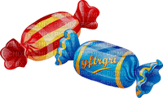
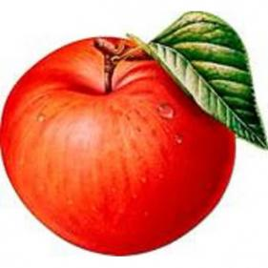
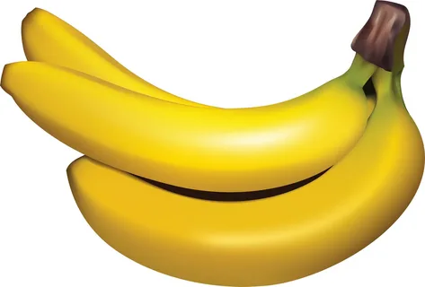
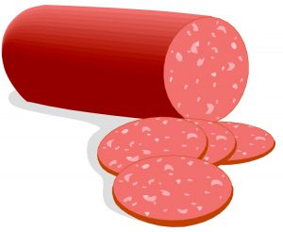
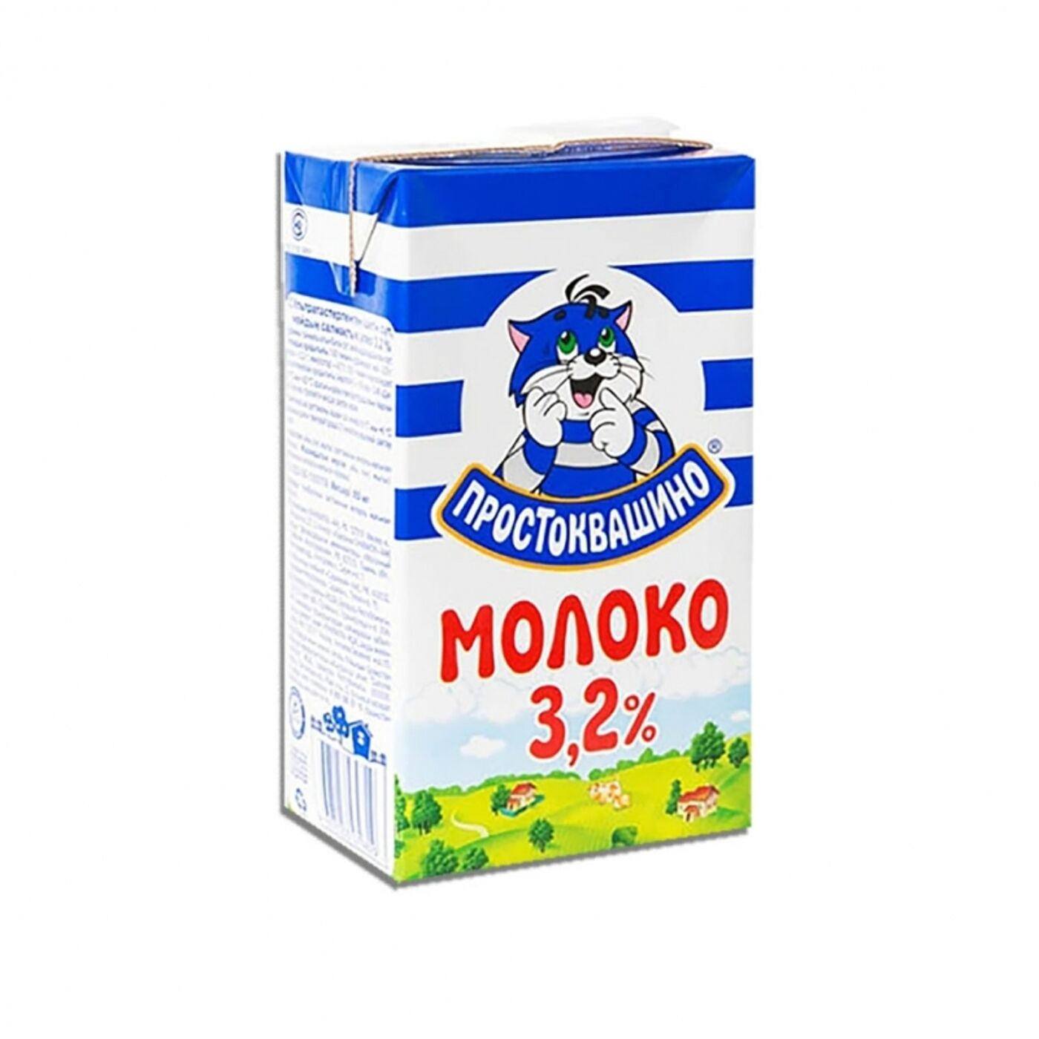

Составить заказ продуктов (в парах)
1 руб. 4 руб.
2 руб. 2 руб.
3 руб.
1 руб. 5 руб.

Slide 14
Оформление заказа
Заказ
Бананы – 2 рубля
Колбаса – 3 рубля
Молоко – 1 рубль
Общая сумма- 6 рублей

Slide 15

Молодцы!
Я вами довольна!

